Slide 1

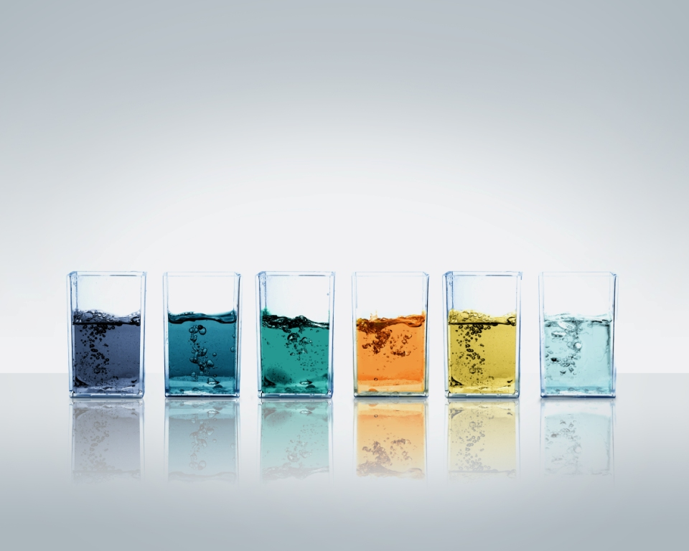
Удаление тяжелых металлов с помощью TMT 15®
В различных отраслях промышленности
.

Slide 2
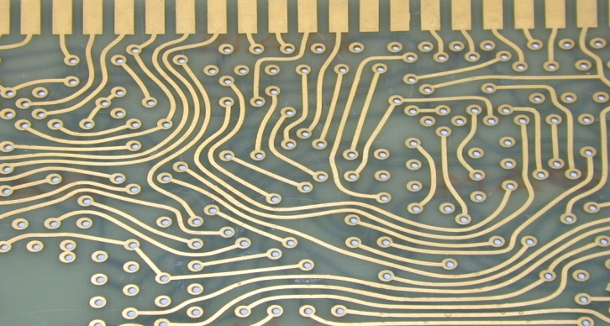
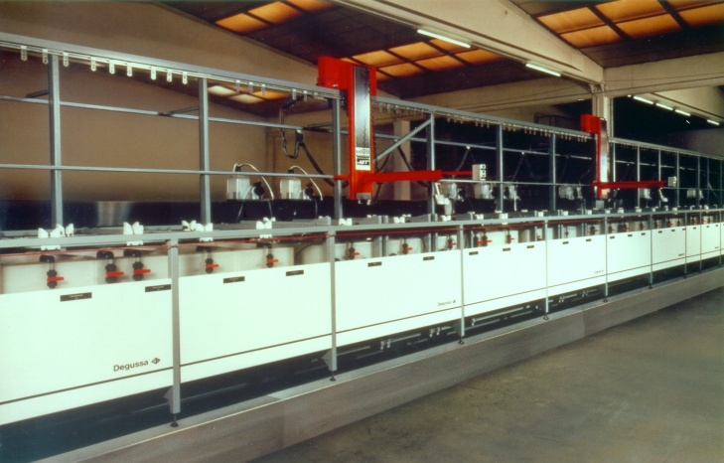
Применение TMT 15® в различных областях промышленности
Металлообрабатывающая промышленность
Производство печатных плат
Гальванотехника
Фото-промышленность
Горная промышленность
Устранение токсических тяжелых
металлов из стока с помощью осаждения
Наблюдение за содержанием тяжелых металлов и
соблюдением пределов
Очень эффективно, даже если гидрооксидное осаждение не удается
Вторичное использование соединений TMT-металлы
(например, регенерация серебра)
26.03.2015 | AI-AK-SK-AT / Grimmer

Slide 3
Требуемое количество TMT 15®
Свинец
5.5
На практике обычно сталкиваются со смесью тяжелых металлов.
Поэтому требуемое количество TMT 15® можно было только оценить.
Благодаря испытаниям удалось выявить требуемое количество TMT 15 ® для оптимальных результатов.
Кадмий
10
Медь
18
Никель
20
Ртуть
6
Серебро
6
Цинк
20
0
5
10
15
20
25
литров TMT 15 / кг тяжелых металлов
26.03.2015 | AI-AK-SK-AT / Grimmer

Slide 4
Технологический процесс
TMT 15
Сточная вода с тяжелыми металлами
Флоктулянт
Кислоты / основания
Бак обработки
Фильтрат
Фильтр-пресс
Сточная вода без тяжелых металлов
Шлам с тяжелыми металлами
26.03.2015 | AI-AK-SK-AT / Grimmer

Slide 5
Непрерывный процесс течения
Сточная вода с тяжелыми металлами
TMT 15
Кислоты / Кислоты
Флоктулянт
Фильтрат
Бак обработки
Фильтр-пресс
Седиментационный бак
Сточная вода без тяжелых металлов
Шлам, содержащий металлы
26.03.2015 | AI-AK-SK-AT / Grimmer

Slide 6
Конкретный случай 1:
проблема / концентрат от гальванического покрытия
Проблема: Сточная вода содержит комплексные тяжелые металлы
Комплексообразующие агенты предотвращают достаточное осаждение тяжелых металлов в виде гидроокиси
Решение: Осаждение тяжелых металлов с помощью TMT 15®, Ссуск обработанной сточной воды с допустимыми показателями
26.03.2015 | AI-AK-SK-AT / Grimmer

Slide 7
Конкретный случай 1:
решение / концентрат от гальванического покрытия
Производственные жидкости с содержанием тяжелых металлов (например, концентраты производителя печатных плат)
Осаждение гидроокисей тяжелых металлов не возможно, поскольку присутствуют комплексообразующие агенты
Концентраты необходимо устранить дорогим способом
Соединения TMT менее растворимы, чем соответствующие гидроокиси
Лабораторные испытания для оптимизации процесса
Испытания на месте эксплуатации
Внедрение процесса осаждения с TMT 15®
Обработка возможна, расходы сокращаются
26.03.2015 | AI-AK-SK-AT / Grimmer

Slide 8
Конкретный случай 1:
практика / концентрат от гальванического покрытия
Проблема: сточная вода от волочильной эмульсии
проволочно-волочильного цеха, содержащая
следующие тяжелые металлы:
Медь: 274 мг Cu/л
Цинк: 168 мг Zn/л
Комплексообразующие агенты (например, аммиак) предотвращают достаточное осаждение тяжелых металлов в виде гидроокиси
Решение: осаждение тяжелых металлов с помощью TMT 15®
26.03.2015 | AI-AK-SK-AT / Grimmer

Slide 9
Конкретный случай 1:
практика / концентрат от гальванического покрытия
- 1 м³ количество сточной воды (pH = 7,3)
- 8,1 л добавленный TMT 15® (pH = 8,8)
40 л добавленное сильное средство для анионной коагуляции (0,05%)
230 л быстро отстаивающего осадка, плохо- растворимая жидкость
Остаточная концентрация меди в фильтрате
Медь : 0,03 мгCu/л
Цинк : 1,4 mg Zn/л
Расчет требуемого количества TMT 15®:
0,274 кг Cu/м³ x 18 л TMT 15®/кг Cu = 4,9 l TMT 15®/м³
0,168 кг Zn/м³ x 20 л TMT 15®/кг Zn = 3,2 l TMT 15®/м³
➔ добавление TMT 15® = 8,1 л TMT 15®/м³
26.03.2015 | AI-AK-SK-AT / Grimmer

Slide 10
Обработка воды с производства гальванических покрытий
Необработанная сточная вода
Предварительная обработка, детоксикация CN
сокращение понижения хрома, расслоение эмульсии
Осаждение и отделение некомплексных тяжелых металлов в гидроокисей с помощью извести или каустической соды
Осаждение и выделение комплексных тяжелых металлов
с помощью TMT 15®
Очищенная сточная вода
26.03.2015 | AI-AK-SK-AT / Grimmer

Slide 11
Конкретный случай 2:
практика / сточная вода с гальванических покрытий
Проблема: Производство медной фольги
Промывочная вода с обрабатывающей жидкости содержит
медь: 24 мг Cu/л
Комплексообразующие агенты (например, тартрат) предотвращают достаточное осаждение меди в виде гидроокиси
Решение: Два этапа обработки воды
1. Осаждение меди в виде гидроокиси
(основная фракция)
2. Осаждение соединенной в комплекс меди с помощью TMT 15®
26.03.2015 | AI-AK-SK-AT / Grimmer

Slide 12
Конкретный случай 2:
Практика / сточная вода с гальванических покрытий
1-й этапа: Осаждение меди в виде гидроокиси
с помощью извести
- 10 m³ промывочной воды (24 мг Cu/л; pH = 2)
- pH приведен соответственно с прибл.1 kg извести
[Ca(OH)₂] к показателю pH 9
30 минут смешивания и шлам с гидроокисью удаляется
Остаточное содержание меди
концентрация в фильтрате: 3,4 мг Cu/л
____________________________________________
Расчет требуемого количества TMT 15®
0.034 кг Cu/10 м³ x 18 л TMT 15®/кг Cu = 0.61 л TMT 15 ®/10 м³
26.03.2015 | AI-AK-SK-AT / Grimmer

Slide 13
Конкретный случай 2:
практика / сточная вода с гальванических покрытий
2-й этап: Осаждение комплексного,
остатка меди с помощью TMT 15®
- 10 m³ сточная вода после осаждения гидроокисей
(дозировка с 1-го этапа, pH = 8,8)
- 0,61 л добавленного TMT 15® (pH = 9,2)
- 0,1 л добавленного коагулянта [FeCl₃] и
- 20 л не ионного вспомогательного средства для коагуляции (0,05%)
30 л очень хорошо коагулированного коричневого осадка
почти всегда всплывающий
Остаточная концентрация меди в фильтрате: 0,03 мг Cu/л
26.03.2015 | AI-AK-SK-AT / Grimmer

Slide 14
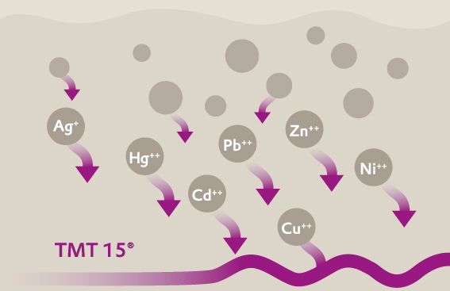
Осаждение тяжелых металлов с помощью TMT 15®
Тяжелые металлы токсичны для окружающей среды, и поэтому их допустимое содержание в стоках ограничено.
TMT 15® реагирует на тяжелые металлы, образуя стабильные соединения, которые легко отделяются
Соединения тяжелые металлы - TMT 15® можно утилизировать или безопасно хранить.
TMT 15 = Trimercapto-s- triazine trisodiumsalt
ТМТ 15 = тринатриевая
соль
тримеркапто-s-триазина
Оправдавшееся применение в различных отраслях
Без вреда для окружающей среды
Благоприятные токсикологические и экологические данные
Устойчивые продукты реакции
Безопасное обращение
26.03.2015 | AI-AK-SK-AT / Grimmer

